Slide 1
Как на масляной недели у кота глаза блестели…
Презентация для детей старшего дошкольного возраста.
Составила воспитатель: Мудрицкая Н.Н.

Slide 2
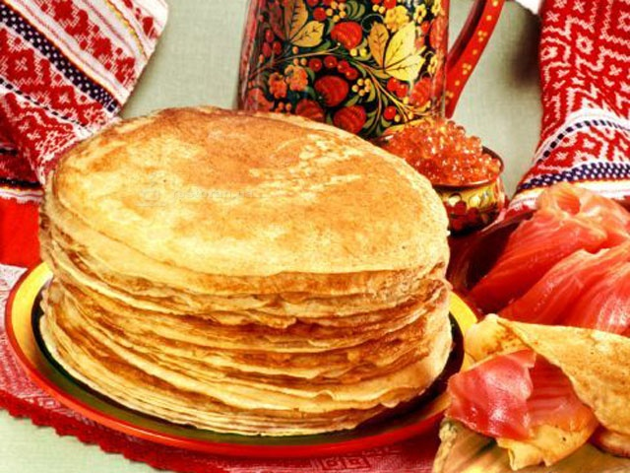
Как на масляной недели у кота
глаза блестели…

Slide 3
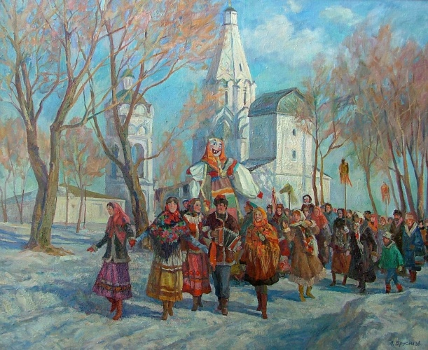
Понедельник - «встреча»
Ой, да Масленица
На двор въезжает!
Широкая на двор
въезжает!
Ой, да Масленица,
Широкая,
погости недельку,
Недельку!

Slide 4
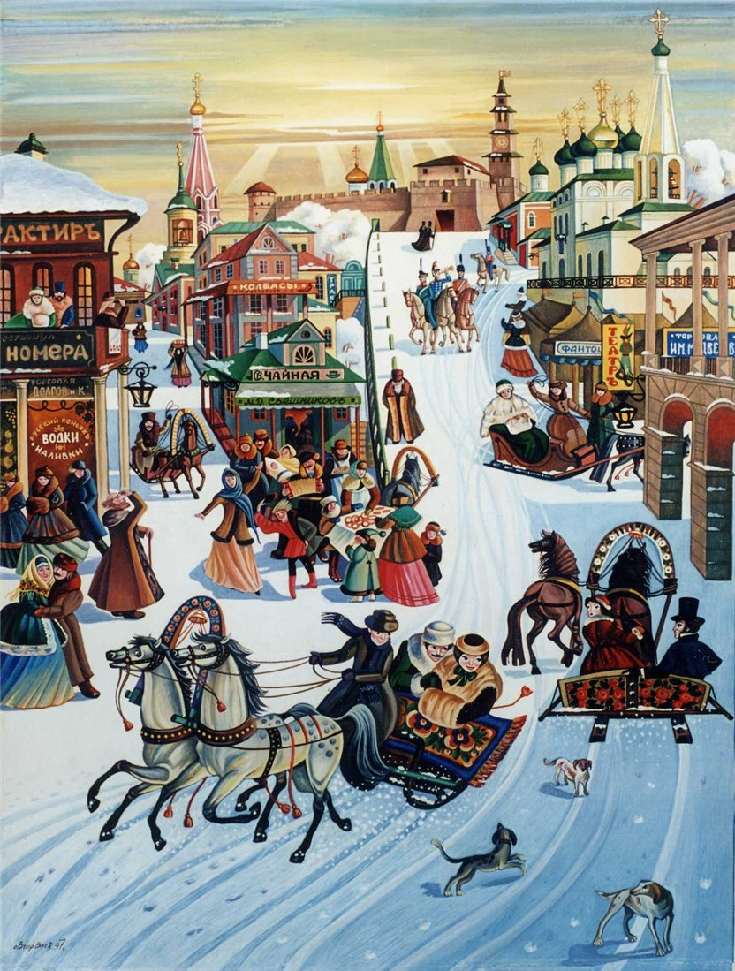
Вторник – «заигрыши»
Разгулялись игры,
пляски, Шуткою часы полны, С горок катятся
салазки, Из печей летят
блины!

Slide 5
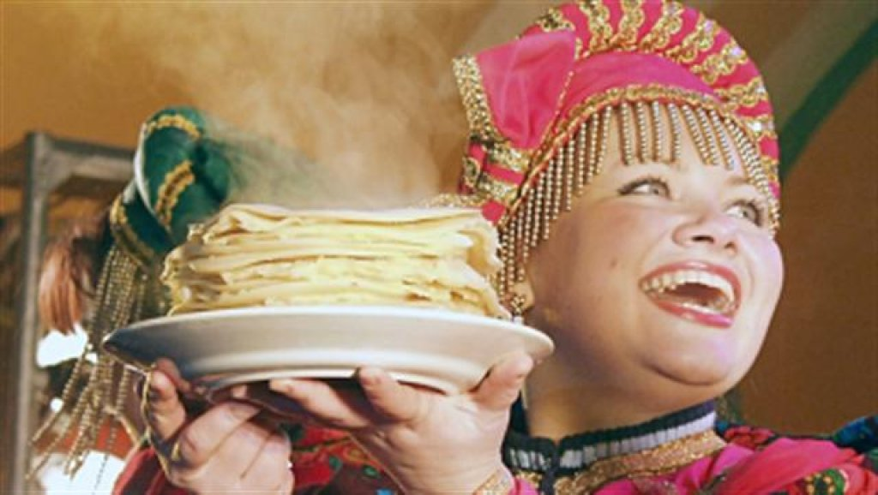
Среда – «лакомка»
Тетушка Варвара,
меня матушка
послала:
Дай сковороды
да сковородничка,
мучки да
подмазочки.
Вода в печи,
хочет
блины печи.
Где блины,
тут и мы.

Slide 6
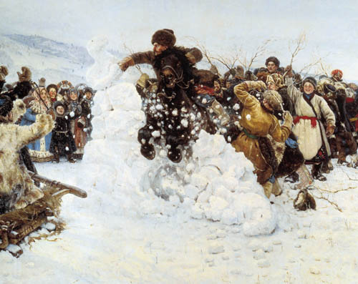
Четверг – «разгуляй»
Расшумись, разгуляй! Развлеченья подавай! Шум, забавы, шутки,
смех - Вот веселие для всех! Покатай нас на санях, На отважных лошадях! Пусть гремит кулачный
бой, Городок возьмем
гурьбой!.. После радостной игры Ждем широкие пиры!

Slide 7
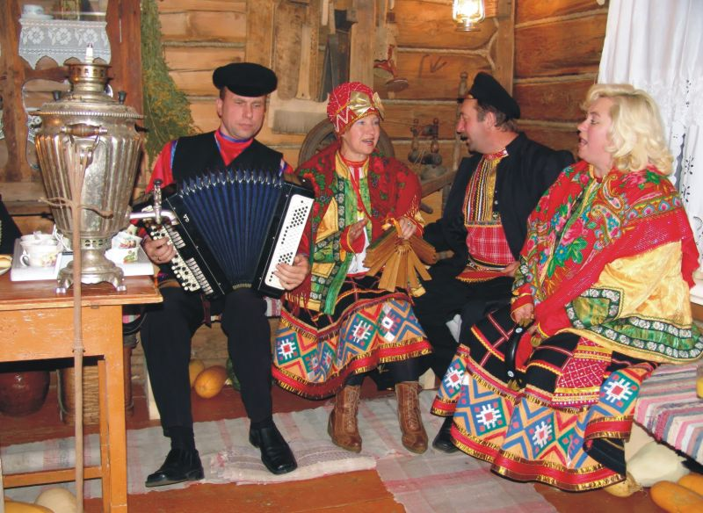
Пятница – «тёщины вечёрки»
«Хоть тещины блинки сладки, да тещ угощают
на Масленую зятьки».

Slide 8
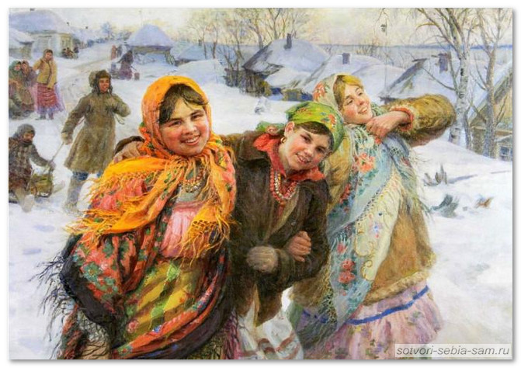
Суббота – «золовкины посиделки»

Slide 9
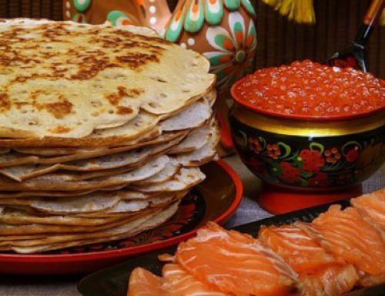
Близится СУББОТА - "ЗОЛОВКИ УГОЩЕНИЕ". Вся родня встречается, водит хоровод. Праздник продолжается, общее веселье. Славно провожает Зимушку народ!

Slide 10
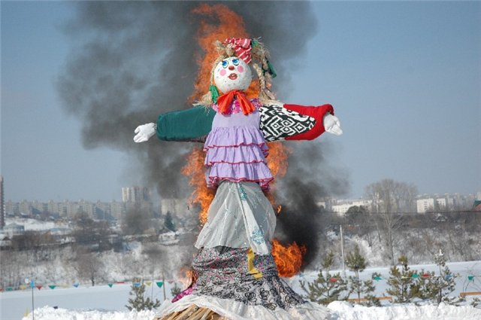
«Прощёное воскресение»
ВОСКРЕСЕНЬЕ светлое
быстро наступает. Облегчают душу все в "ПРОЩЁНЫЙ ДЕНЬ". Чучело соломенное –
Зимушку - сжигают, Нарядив в тулупчик,
валенки, ремень...

